Slide 1
Инструкция по использованию приложения
Новиков Данил 2063

Slide 2
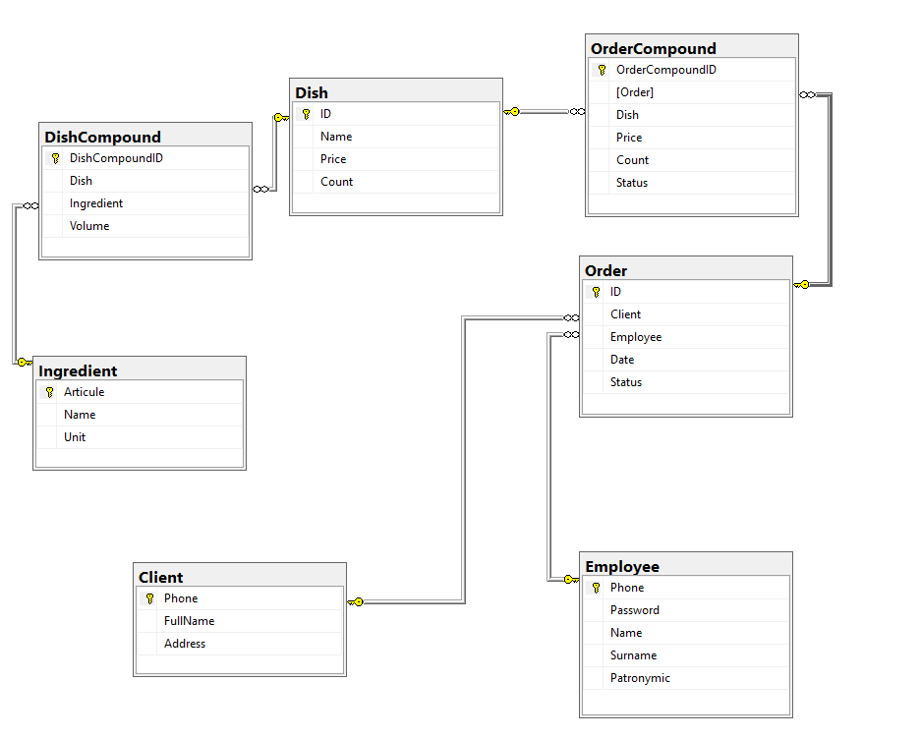
База данных и хранение информации.
В базе данных хранится информация о:
Клиентах
Сотрудниках
Блюдах
Ингредиентах
Заказе

Slide 3
Функции приложения
Регистрация клиента
Вход в учетную запись сотрудника/клиента
Оформление заказа
Рабочее пространство сотрудника для принятие и выполнения заказов

Slide 4

Клиентская часть
Инструкция

Slide 5
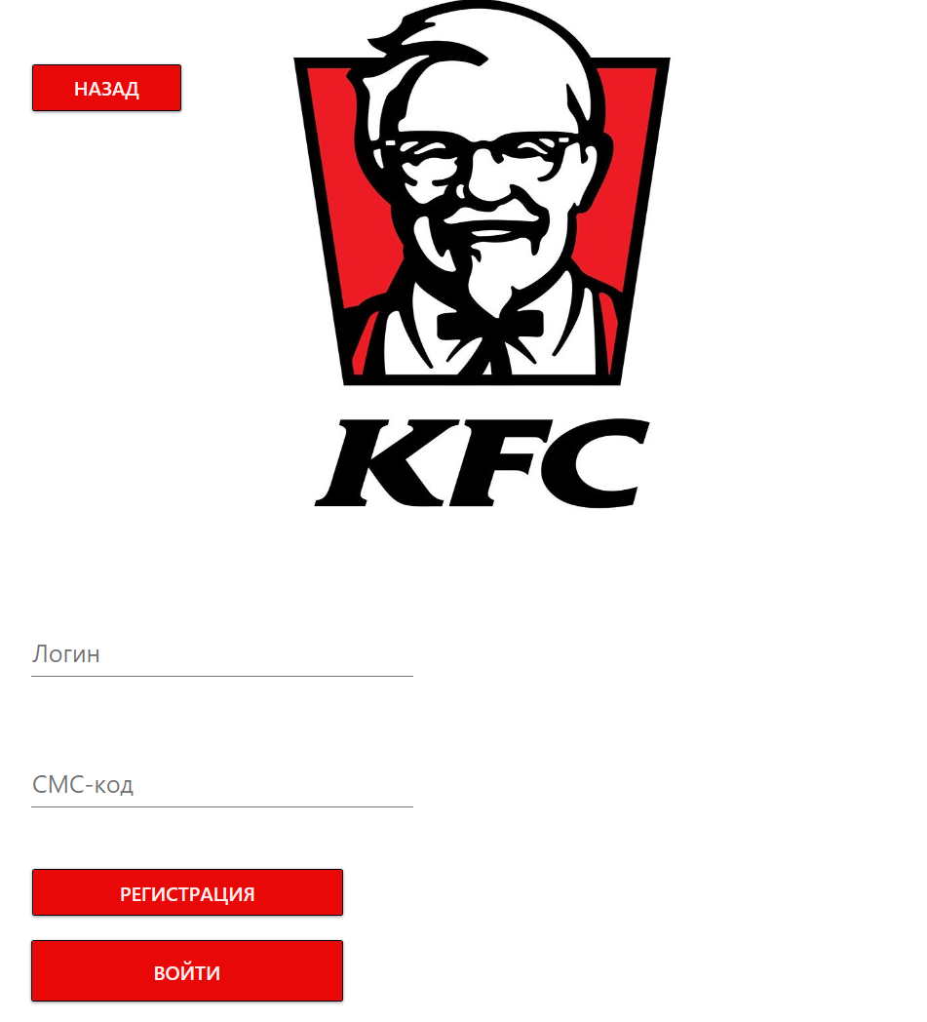
Регистрация клиента
После запуска приложения клиенту предлагается ввести пароль или зарегистрировать новую учетную запись
Если клиент делает заказ впервые, ему необходимо нажать на кнопку «Регистрация»

Slide 6
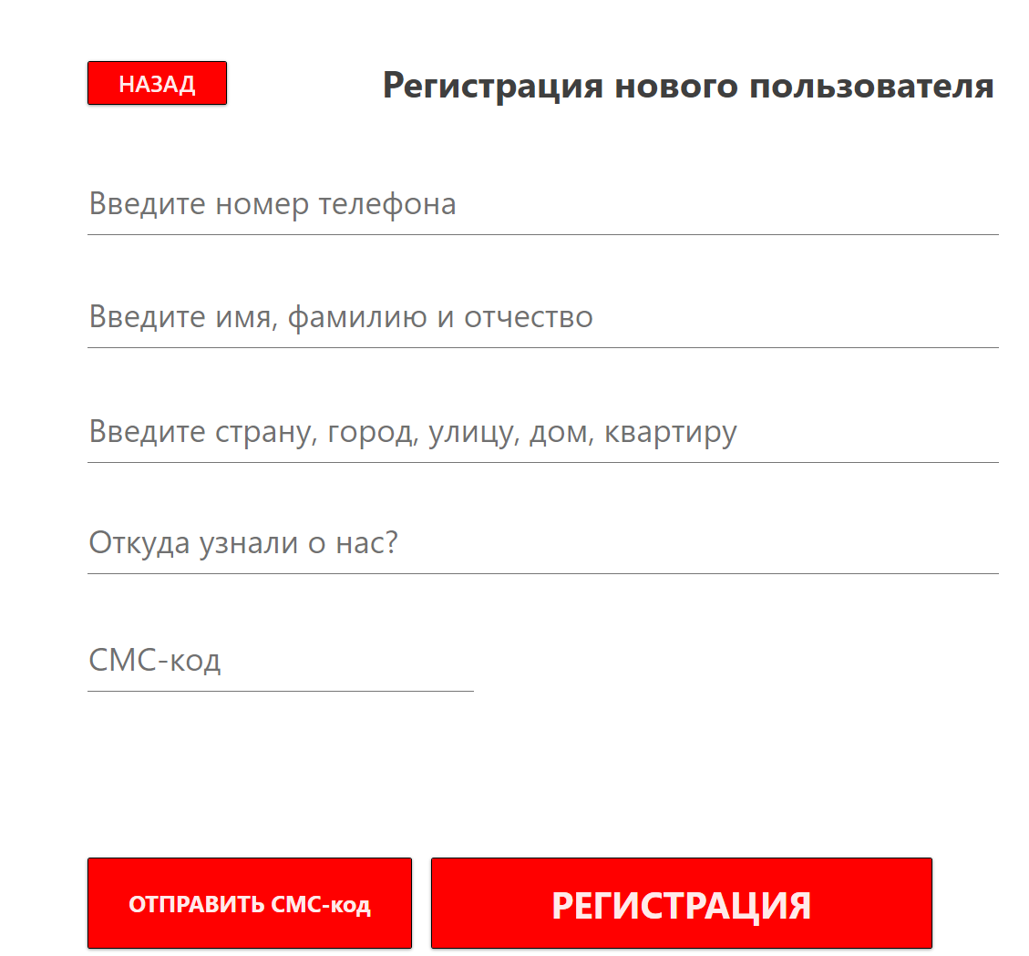
Вход клиента в учетную запись
Также после запуска приложения клиент может зарегистрироваться, если он не пользовался приложением
Клиенту необходимо указать номер телефона, ФИО, адрес

Slide 7
Оформление заказа
После авторизации/входа в учетную запись. У клиента появляется возможность оформить заказ.
Клиент должен нажать на позицию далее нажать на кнопку «+», чтобы добавить блюдо в заказ
Если клиент перепутал позицию, он может удалить её из заказа, нажав на позицию и затем нажав на кнопку «-»
Клиент может выйти из аккаунта, нажав на кнопку «Выйти»

Slide 8
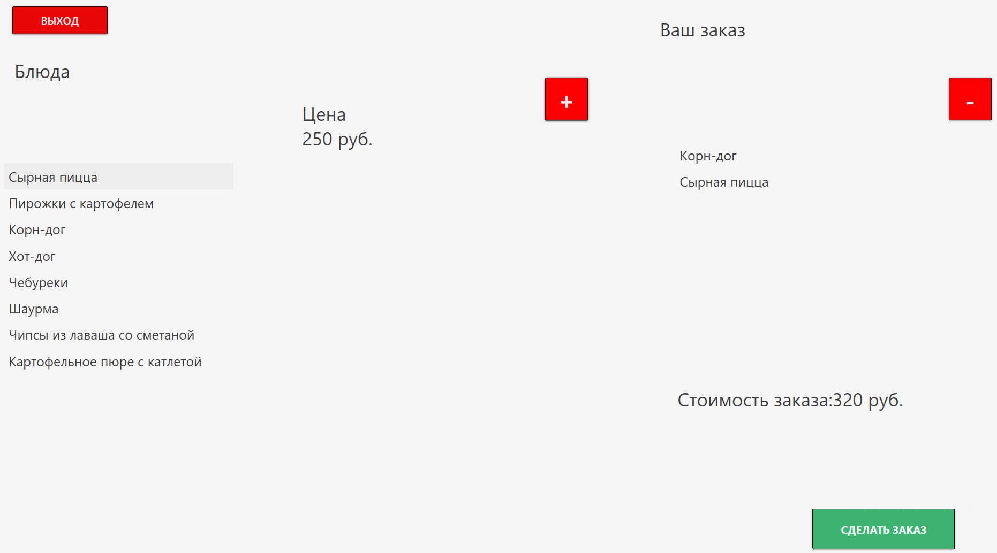
Оформление заказа

Slide 9

Рабочее пространство повара
Вход в учетную запись.
У каждого сотрудника есть учетная запись.
Сотрудник может авторизоваться для того, чтоб приступить к выполнению заказов.

Slide 10
Рабочее пространство сотрудника
При нажатие на заказ, нужно нажать на кнопку «Взять в работу» для подтверждения.
Если сотрудник ошибся с выбором заказа, он может нажать кнопку «Отмена», заказ сможет взять другой сотрудник
После выбора заказа, сотрудник может нажать на блюдо из заказа и посмотреть его ингредиенты
После завершения заказа, сотруднику нужно нажать на кнопку «Готово». Статус заказа обновится на «Выполнен»

Slide 11
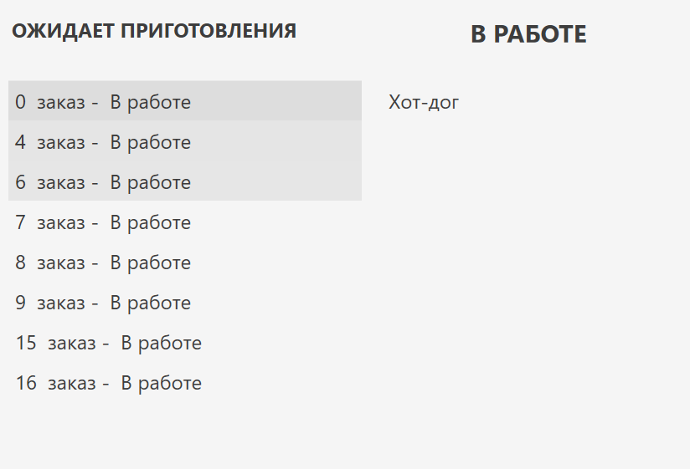
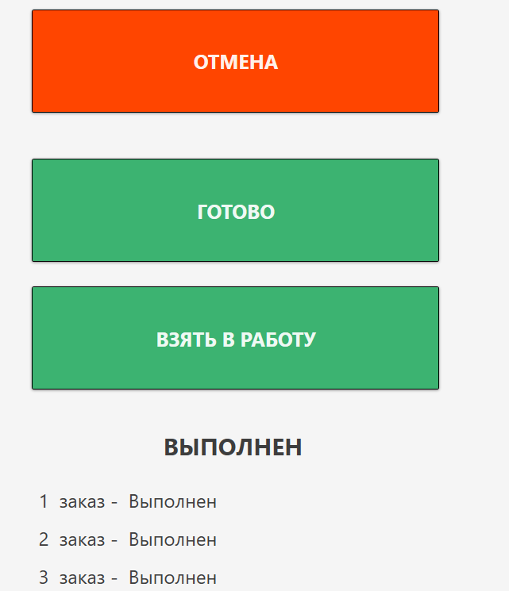
Рабочее пространство сотрудника

